Slide 1
„RADOMKA -
OAZA PIĘKNA I SPOKOJU”

Slide 2
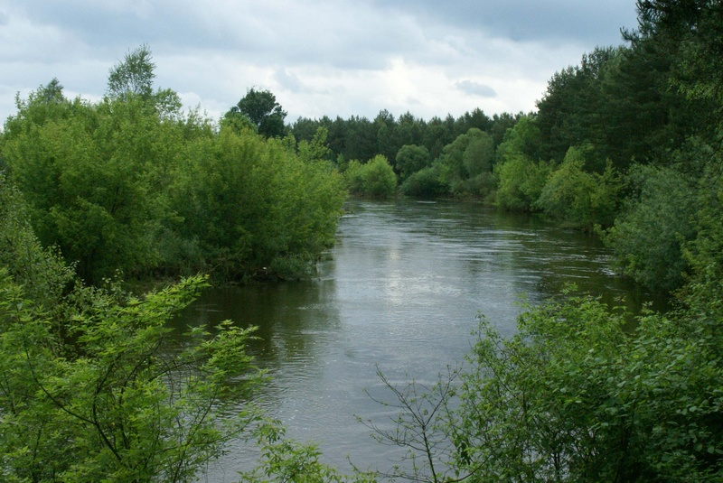

Slide 3
„Radomka- oaza piękna i spokoju”
1. Diagnoza problemu i opis projektu;
2. Uzasadnienie potrzeby realizacji projektu;
3. Cele projektu;
4. Odbiorcy ;
5. Rodzaje wsparcia – działania;
6. Bariery, wady i pułapki;
7. Rezultaty;
8. Zasoby własne;

Slide 4
„Radomka- oaza piękna i spokoju” cd.:
9. Lider i partnerzy projektu;
10. Promocja projektu;
11. Harmonogram realizacji projektu;
12. Koszty projektu;
13. Źródła finansowania projektu;
14. Monitoring;
15. Ryzyko;
16. Zgodność projektu z wizją i strategią gminy.

Slide 5
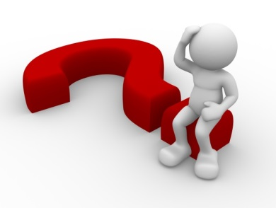
1.Diagnoza problemu i opis projektu:
Brak wykorzystania zasobów naturalnych Gminy Głowaczów w postaci rzeki Radomki;
Brak miejsca do spędzania wolnego czasu przez mieszkańców Gminy Głowaczów;
Brak nowych miejsc pracy na rynku lokalnym;
Opis projektu :
Wykorzystanie gospodarcze naturalnych walorów turystycznych Gminy Głowaczów, występujących w postaci rzeki Radomki, poprzez rozwój infrastruktury turystycznej i wypoczynkowej.

Slide 6

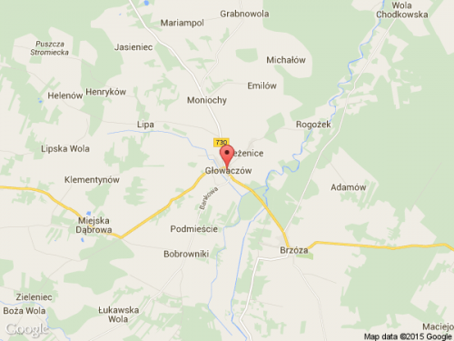
2. Uzasadnienie potrzeby realizacji projektu :
Na terenie Gminy istnieje potrzeba dynamiczniejszego rozwoju gospodarczego poprzez napływ kapitału i powstanie nowych przedsiębiorstw oraz rozwój istniejących.
(Można to osiągnąć poprzez wykorzystanie walorów turystycznych.)

Slide 7
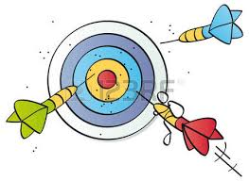
3.Cele projektu:
Cel główny:
Przyspieszenie rozwoju gospodarczego gminy Głowaczów.
Cele szczegółowe:
Rozbudowa infrastruktury wypoczynkowej i turystycznej,
Promocja lokalnych produktów, rekreacji i turystyki Gminy Głowaczów.

Slide 8

4. Odbiorcy:
Mieszkańcy Gminy i Powiatu;
Mieszkańcy Radomia i Warszawy- szukający nowych, atrakcyjnych miejsc wypoczynku dla całej rodziny;
Turyści z całej Polski i nie tylko…;
Przebywający w najbliższej okolicy goście.

Slide 9

5. Rodzaje wsparcia -działania
Budowa rekreacyjnego zalewu na rzece Radomce,
Stworzenie szlaku turystycznego na rzece Radomce z trzema platformami widokowymi w miejscowościach: Wólka Brzózka (Grzędy), Głowaczów i Rogożek;
Budowa pola namiotowego, które nie będzie ingerować w krajobraz;
Budowa parku linowego w miejscowości - Rogożek;
Stworzenie bazy technicznej do organizowania imprez kajakowych.

Slide 10
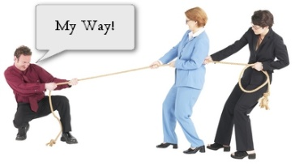
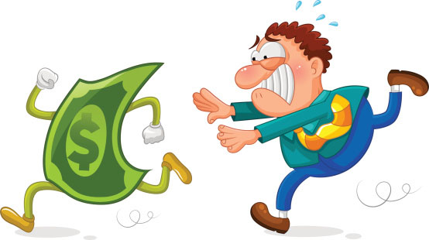
6. Bariery, wady i pułapki:
Wykup lub dzierżawa potrzebnych terenów;
Brak bazy technicznej (pomosty, przystanie, punkty gastronomiczne, wypożyczalnia kajaków itp.);
Wysokie koszty inwestycji;
Zbyt mało ludzi chętnych do współpracy;
Pozyskanie funduszy.

Slide 11

7. Rezultaty:
Powstanie zalewu;
Stworzenie miejsc pracy;
Dodatkowe wpływy podatkowe do budżetu Gminy;
Promocja regionu;
Poprawa infrastruktury;
Integracja mieszkańców.

Slide 12
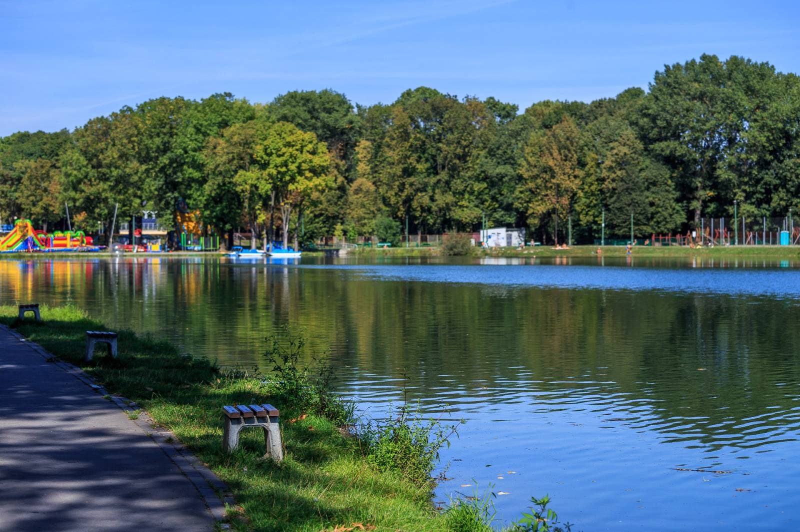



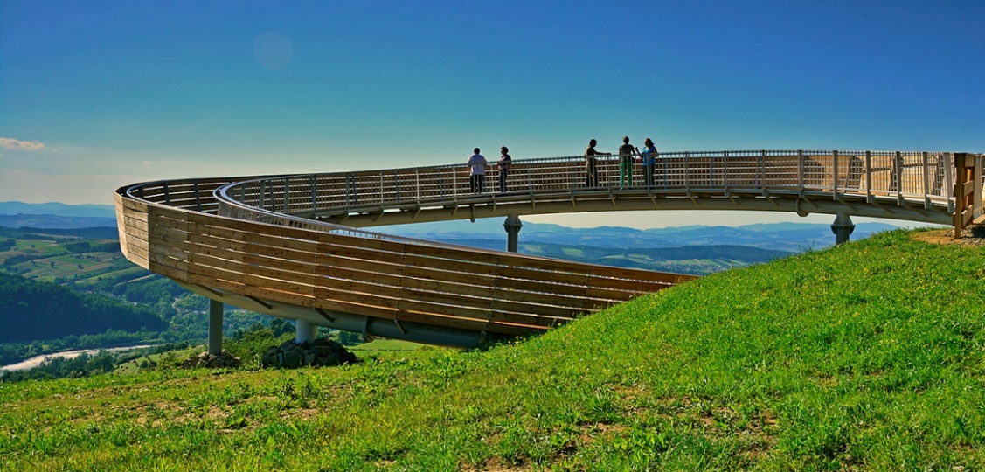
Rezultaty cd.:

Slide 13
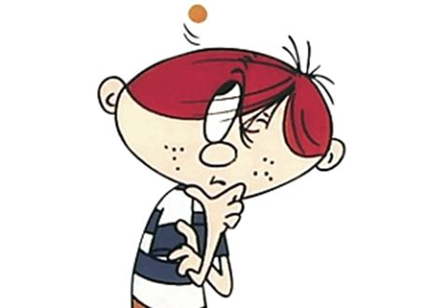
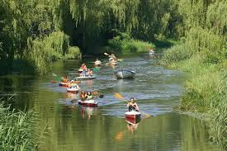
8. Zasoby własne:
Rzeka Radomka;
Otwarta na nowe pomysły Gmina i jej pracownicy;
Dużo terenów wspólnoty gruntowej;
Potencjał ludzki;
Zainteresowanie lokalnego biznesu rozwojem swoich firm.

Slide 14
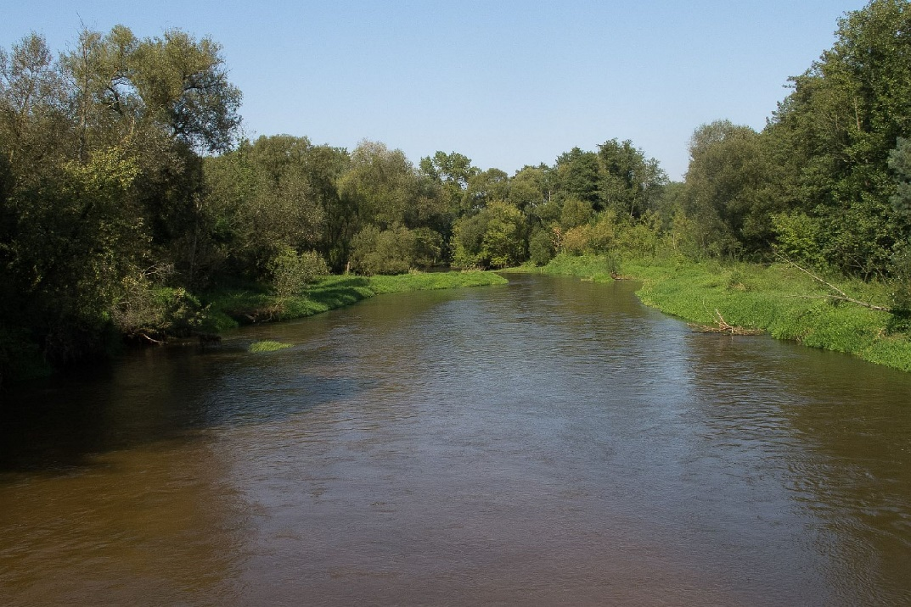
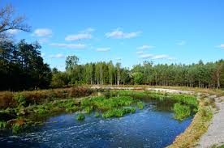
Zasoby własne cd.:

Slide 15
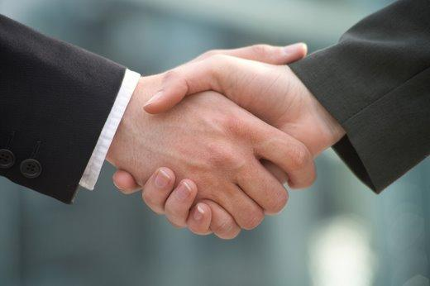
9. Lider i partnerzy projektu:
Lider: Partnerzy projektu:
Gmina Kozienice,
Starostwo Powiatowe w Kozienicach,
Wspólnota gruntowa,
Lokalni Przedsiębiorcy,
Banki,
Stowarzyszenia.
Gmina Głowaczów

Slide 16

10. Promocja projektu:
Media internetowe;
Lokalne portale informacyjne;
Gazety;
Materiały promocyjne;
Tablice informacyjne;
Punkty informacji turystycznej.

Slide 17

11. Harmonogram realizacji projektu:
Powstanie projektu 2018r.;
Pozyskanie środków 2019r.;
Otrzymanie pozwoleń 2019r.;
Wykup lub dzierżawa ziemi pod budowę obiektów i zalewu 2020r.;
Rozpoczęcie budowy zalewu i jej kolejne etapy 2021r.;
Budowa infrastruktury technicznej (platformy widokowe) na szlaku turystycznym rzeki Radomki oraz przy powstałym zalewie (pole namiotowe, park linowy) 2021r.-2022r.;
Rozwój bazy technicznej (wypożyczalnia kajaków) do organizacji spływów 2021r.-20022r.,
Zakończenie wszystkich etapów budowy i uroczyste otwarcie 2023r.

Slide 18

12. Koszt projektu:
20 milionów

Slide 19

13. Źródła finansowania projektu:
Dotacje z Unii Europejskiej,
Dotacje z powiatu,
Wsparcie z FOŚ,
Wsparcie z funduszu strażackiego,
Środki pozyskane od lokalnego biznesu.

Slide 20

14. Monitoring:
Poszczególne etapy budowy i realizacji projektu będą monitorowane na bieżąco w systemie kwartalnym.

Slide 21

15. Ryzyko:
Otrzymanie wszystkich pozwoleń;
Kupno lub dzierżawa ziemi pod budowę;
Pozyskanie środków z zewnątrz;
Korzyści :
Rozwój gospodarczy Gminy;
Utworzenie nowych miejsc pracy;
Większe wpływy do budżetu gminnego;
Wzrost stopnia zamożności mieszkańców Gminy Głowaczów.

Slide 22
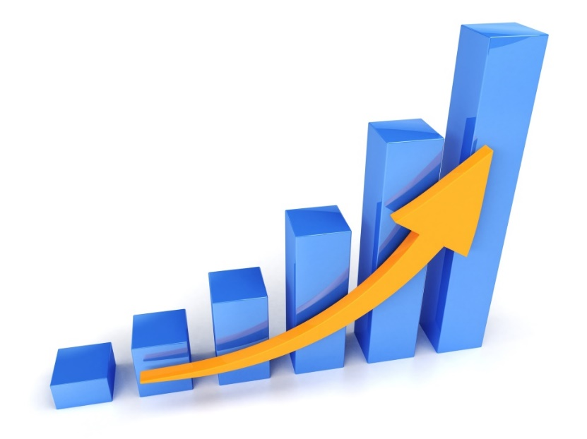
16. Zgodność projektu z wizją i strategią gminy:
Projekt „Radomka – oaza piękna i spokoju” wpisuje się w przyjętą strategię rozwoju Gminy Głowaczów i realizowany przez nią program turystyczny.

Slide 23

Projekt opracowali:
Marzena Rusinek
Krzysztof Postek
Agata Starzyk
Beata Nizińska
Danuta Kubicka
Jadwiga Kręcisz
Teresa Śmietanka
Roman Durajczyk
Jolanta Węsek

Slide 24
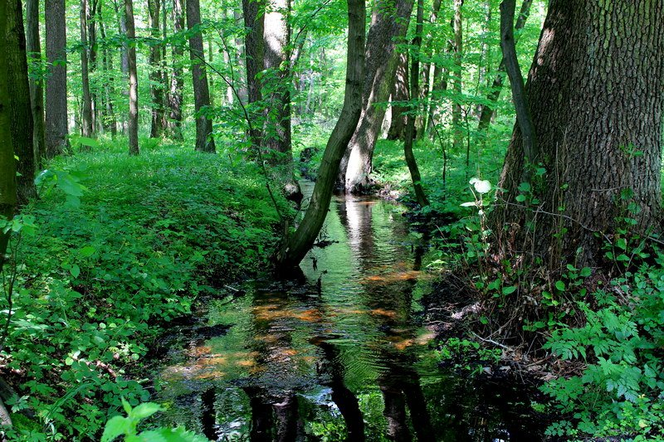
Dziękujemy za uwagę, zapraszamy do Głowaczowa.

